Slide 1
Projet de Cryptographie
Mardi 25 Août 2015
1/12

Slide 2
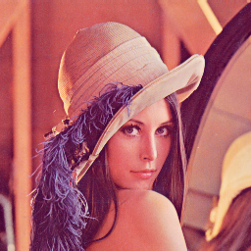
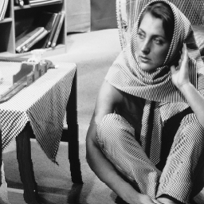
Plan
Introduction
Chiffrement et déchiffrement
Analyses de sécurité
2/12

Slide 3
Introduction
Sujet
Analyse de l’article
Algorithmes de chiffrement et déchiffrement
3. Analyses de sécurité
3/12

Slide 4
Introduction
Etude de réalisation
Contrainte : utilisation du C
Quelles librairies utiliser ?
SFML ? Non.
SDL ? Facile à utiliser.
SDL 2 ne supporte pas SDL_Image.
Interférences entre SDL1.2 et SDL2.
Utilisation de Code::Blocks sous Windows.
4/12

Slide 5
Chiffrement et déchiffrement
Tableau de bits
SDL_Surface pour récupérer mon image.
obtenirPixel pour récupérer un pixel.
SDL_getRGB pour récupérer ses composants.
Convertir les valeurs des composants en bits.
Stocker dans un tableau de bits.
Calcul de Round
R1 : résister aux attaques de brute-force.
R2 : une répartition égale de 0 et de 1.
R3 : éviter une forte corrélation entre les images chiffrées.
Constitution de la clé de chiffrement
srand(time(NULL));
K[i] = rand()%L;
5/12
Notes:
R1 : taille de clé minimum pour résister aux attaques de brute-force.
R2 : nombre de tours nécessaires pour bien mélanger le tableau de bits
R2 : nombre de tours nécessaires afin d’avoir une répartition égale de 0 et de 1. -> regarder l’image chiffrée et voir juste une série aléatoire de bits
Tout est en place, donc chiffrement et déchiffrement.

Slide 6
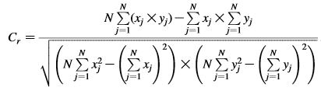
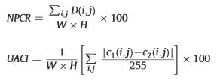
Analyses de sécurité > Echantillons de 3 images
Génération des 3 images
Programme qui récupère l’image initiale.
Récupère les valeurs du pixel à modifier et les décrémente.
Calculs du coefficient de corrélation, de NPCR et de UACI
x et y sont les valeurs des pixels adjacents.
C1 et C2 sont deux images de même taille W*H.
Si C1(i,j) est différent de C2(i,j), alors D(i,j) = 1, sinon 0.
6/12
Notes:
NPCR (Number of Pixels Change Rate) et UACI (Unified Average Changing Intensity),
NPCR : évaluation du pourcentage de différence entre les valeurs de pixel de 2 images.
UACI : mesure l’intensité moyenne des différences entre 2 images.

Slide 7
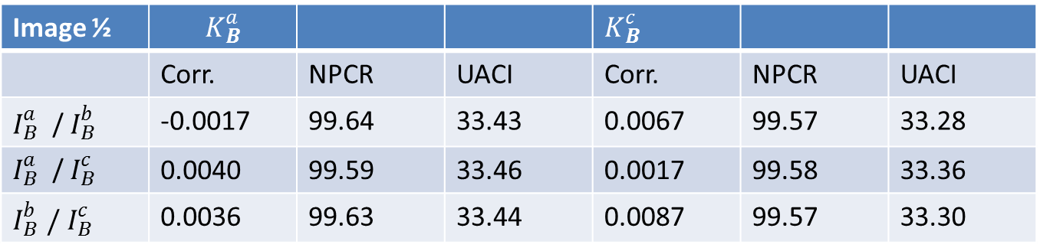
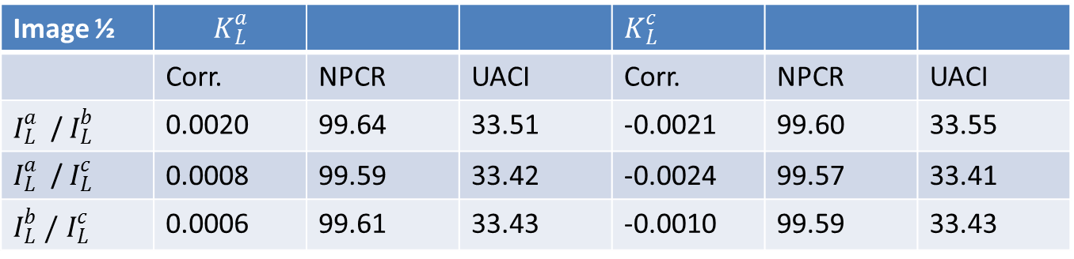
Analyses de sécurité > Echantillons de 3 images
Résultats des analyses
Image ½ | $$K_{L}^{a}$$ |  |  | $K_{L}^{c}$
 | Corr. | NPCR | UACI | Corr. | NPCR | UACI
$I_{L}^{a}$ / $I_{L}^{b}$ | 0.0020 | 99.64 | 33.51 | -0.0021 | 99.60 | 33.55
$I_{L}^{a}$ / $I_{L}^{c}$ | 0.0008 | 99.59 | 33.42 | -0.0024 | 99.57 | 33.41
$I_{L}^{b} /$ $I_{L}^{c}$ | 0.0006 | 99.61 | 33.43 | -0.0010 | 99.59 | 33.43
Image ½ | $$K_{B}^{a}$$ |  |  | $K_{B}^{c}$
 | Corr. | NPCR | UACI | Corr. | NPCR | UACI
$I_{B}^{a}$ / $I_{B}^{b}$ | -0.0017 | 99.64 | 33.43 | 0.0067 | 99.57 | 33.28
$I_{B}^{a}$ / $I_{B}^{c}$ | 0.0040 | 99.59 | 33.46 | 0.0017 | 99.58 | 33.36
$I_{B}^{b} /$ $I_{B}^{c}$ | 0.0036 | 99.63 | 33.44 | 0.0087 | 99.57 | 33.30
7/12

Slide 8
Analyses de sécurité > Echantillons de 100 images
Chiffrement des 100 images : Script Python
import os
if __name__ == '__main__':
path = 'images/lena100/'
print os.listdir(path)
for file in os.listdir(path):
print 'projet.exe images/lena100/‘ + file
os.system('projet.exe images/lena100/‘ + file + 'images/lena100C/‘ + file)
8/12
Notes:
Génération des images > script python > chiffrement et déchiffrement.

Slide 9

Analyses de sécurité > Echantillon de 100 images
Fonctions spécifiques pour l’analyse de sécurité
Fonction de calcul des moyennes des coefficients de corrélation, de NPCR et de UACI.
Moyennes utilisées dans le calcul des Standard Deviation Values.
Avec μ la moyenne prise en compte
xi la valeur du coefficient courant
N le nombre total de x
9/12

Slide 10
Analyses de sécurité > Echantillon de 100 images
Résultats des analyses
Indicator | Lena RGB-Color |  | Barbara Grayscale
 | m_{L} | σ_{L} | m_{B} | σ_{B}
Corr. Coef | 0.000289 | 0.003653 | 0.000256 | 0.004081
NPCR | 98.613225 | 0.991378 | 98.612637 | 0.991381
UACI | 33.126162 | 0.343615 | 33.125216 | 0.346809
10/12

Slide 11
Conclusion
11/12

Slide 12
Merci de votre attention
Maélie Dessapt
12/12

